Slide 1
Rozległe sieci komputerowe

Slide 2
Plan wykładu
Wprowadzenie
Struktura sieci rozległych
Węzeł sieci rozległej
Reguły doboru trasy
Protokół MPLS
Inne protokoły sieci WAN
Sieci optyczne
Podsumowanie

Slide 3
Plan wykładu
Wprowadzenie
Struktura sieci rozległych
Węzeł sieci rozległej
Reguły doboru trasy
Protokół MPLS
Inne protokoły sieci WAN
Sieci optyczne
Podsumowanie

Slide 4
Wprowadzenie (1)
Rozległa sieć komputerowa to system składający się z węzłów i łączących te węzły łączy transmisji danych
Sieć rozległa łączy ze sobą odległe geograficznie systemy (sieci) komputerowe
Może obejmować swym zasięgiem część kraju, obszar państwa, kontynent i nawet cały świat
Dostęp do sieci rozległej uzyskuje się przez dołączenie systemów użytkownika do węzłów sieci
Łączność między węzłami sieci jest zazwyczaj realizowana jest za pomocą specjalnie wybudowanych łączy światłowodowych, kanałów satelitarnych, radiowych i innych

Slide 5
Wprowadzenie (2)
Sieci rozległe możemy podzielić na sieci publiczne i prywatne
W latach 60-tych XX wieku powstała sieć rozległa ARPANET, z której następnie powstała sieć Internet
Sieci rozległe zazwyczaj tworzone są przez operatorów telekomunikacyjnych oraz duże korporacje
Podstawowe protokoły transportowe wykorzystywane obecnie w sieciach rozległych to: MPLS (ang. MulitProtocol Label Switching); 10 Gigabit Ethernet, 40 Gigabit Ethernet, 100 Gigabit Ethernet; OTN (ang. Optical Transport Network)
W mniejszym stopniu używane są: Frame Relay, SONET/SDH, ATM
W warstwie sieciowej wykorzystywane jest głównie protokół IP

Slide 6
Plan wykładu
Wprowadzenie
Struktura sieci rozległych
Węzeł sieci rozległej
Reguły doboru trasy
Protokół MPLS
Inne protokoły sieci WAN
Sieci optyczne
Podsumowanie

Slide 7
Struktura sieci rozległej
Strukturą rozległej sieci komputerowej nazywamy schemat rozmieszczenia węzłów i łączących je łączy transmisyjnych wraz ze schematem dołączenia do węzłów systemów komputerowych, terminali, mikrokomputerów, sieci lokalnych i innego sprzętu informatycznego
Na strukturę rozległej sieci komputerowej składają się trzy obszary:
Sieć komunikacyjna
Obszar przetwarzania i gromadzenia informacji
Obszar dostępu

Slide 8

Struktura sieci rozległej
Obszar dostępu do sieci
Obszar przetwarzania i gromadzenia informacji
Sieć komunikacyjna
R

Slide 9
Sieć komunikacyjna (1)
Sieć komunikacyjna to obszar dystrybucji informacji
Jest ona odpowiedzialna za komunikację pomiędzy systemami i sieciami komputerowymi dołączonymi do sieci rozległej
Sieć komunikacyjna składa się z węzłów i łączących te węzły łączy transmisyjnych
W węźle znajduje się specjalizowane urządzenia (przełącznik, router) realizujące jeden lub kilka protokołów sieci rozległych
Sieć komunikacyjna jest stosunkowo rzadko zmienianą strukturą sieci rozległej podlegającą rozwojowi planowanemu przez administratora sieci

Slide 10
Sieć komunikacyjna (2)
Systemy komputerowe oraz sieci lokalne dołączone do sieci komunikacyjnej pozostają poza zasięgiem zarządzania administratora sieci rozległej
Ponadto systemy te mogą ulegać częstym zmianom w konfiguracji lub w wyposażeniu, a ich czas pracy w sieci rozległej zależy od użytkownika, a nie od administratora sieci rozległej
Administratorzy publicznych sieci rozległych dostarczają zwykle usługi związane z siecią komunikacyjną, pozostawiając użytkownikom zadania gromadzenia i przetwarzania informacji

Slide 11
Obszar przetwarzania i gromadzenia informacji
Obszar przetwarzania i gromadzenia informacji obejmuje komputery przeznaczone do celów przetwarzania i przechowywania danych
Komputery te są dołączane bezpośrednio do węzłów sieci
Mogą być dołączane bezpośrednio wydzielonymi łączami transmisyjnymi lub pośrednio poprzez sieć lokalną
W pierwszym przypadku niezbędna jest odpowiednia karta umożliwiająca współpracę z węzłem według realizowanego w tym węźle protokołu sieci rozległej
Natomiast w drugim przypadku niezbędna jest karta umożliwiająca współpracę komputera z siecią lokalną

Slide 12
Obszar dostępu do sieci
Obszar dostępu do sieci obejmuje terminale, komputery lub stacje sieci lokalnych umożliwiające użytkownikowi dostęp do usług komunikacyjnych sieci rozległej
Terminale asynchroniczne mogą być dołączone do węzłów sieci w jeden z następujących sposobów:
Za pośrednictwem zewnętrznych urządzeń z oprogramowaniem zamieniającym asynchroniczny strumień danych pochodzących od terminala w ciąg pakietów odpowiedniego protokołu sieci rozległej i zapewniającym operację odwrotną
Bezpośrednio do węzła, jeśli w przełączniku dokonywana jest zamiana asynchronicznego strumienia danych na pakiety i odwrotnie
Za pośrednictwem sieci lokalnej

Slide 13
Plan wykładu
Wprowadzenie
Struktura sieci rozległych
Węzeł sieci rozległej
Reguły doboru trasy
Protokół MPLS
Inne protokoły sieci WAN
Sieci optyczne
Podsumowanie

Slide 14
Węzeł sieci rozległej
Podstawową częścią węzła sieci rozległej jest programowalne urządzenie zwane przełącznikiem (ang. switch)
Do portów przełącznika dołączane są łącza transmisyjne prowadzące od sąsiednich węzłów, hostów, terminali, mikrokomputerów, sieci lokalnych i innych
Przełącznik jest zwykle urządzeniem jedno- lub wieloprocesorowym, które można programować w zależności od potrzeb i zastosowań
Oprogramowanie to jest dostarczane przez producenta, choć niektóre typy przełączników umożliwiają dołączanie modułów programowych napisanych przez użytkownika

Slide 15
Przepływ pakietów w przełączniku
Porty
Porty
Kanały wejściowe
Kolejki wejściowe
Procesor
Kolejki wyjściowe
Kanały wyjściowe

Slide 16
Przeciążenie w sieci
Przeciążenie ma miejsce wtedy, gdy w sieci znajdzie się zbyt duża liczba pakietów, powoduje to obniżenie wydajności ich przesłania
Przeciążenie może wynikać z:
Gwałtownego zwiększenia liczby pakietów wprowadzonych do sieci przez użytkowników
Ograniczonej wielkości pamięci buforowych w przełącznikach
Stosowanej reguły doboru tras
Szybkości przetwarzania pakietów w przełącznikach
Wykorzystywanego protokołu komunikacyjnego

Slide 17
Przeciążenie w sieci
Porty
Porty
Kanały wejściowe
Kolejki wejściowe
Procesor
Kolejki wyjściowe
Kanały wyjściowe

Slide 18
Przeciążenie w sieci
Liczba pakietów
dostarczanych
do węzłów
docelowych
Przepustowość sieci
Zależność optymalna
Zastosowanie
metod przeciwdziałania
przeciążeniu
Przeciążenie
(bez zastosowania
metod przeciwdziałania
przeciążeniu)
Liczba pakietów
wprowadzanych do sieci

Slide 19
Plan wykładu
Wprowadzenie
Struktura sieci rozległych
Węzeł sieci rozległej
Reguły doboru trasy
Protokół MPLS
Inne protokoły sieci WAN
Sieci optyczne
Podsumowanie

Slide 20
Reguły doboru trasy
Regułą doboru tras nazywamy algorytm, na podstawie którego dokonuje się wyboru trasy dla każdego pakietu z uwzględnieniem przyjętych wskaźników jakości działania rozległej sieci komputerowej
Najważniejsze wskaźniki jakości działania sieci to średnie opóźnienie pakietu, przepustowość sieci, koszt korzystania z sieci, stopień zabezpieczenia przed skutkami awarii
Reguły doboru tras są częścią warstwy sieciowej modelu ISO/OSI
W dużej mierze decydują one o jakości działania istniejących sieci rozległych

Slide 21
Klasyfikacja reguł doboru trasy
scentralizowane
zdecentralizowane
podejmujące decyzję na podstawie adresu
randomizowane
z powielaniem
sztywny dobór trasy
dobór trasy dla sesji użytkownika
adaptacyjny dobór trasy
dystansowo-wektorowe
stanu połączenia

Slide 22
Cele reguł doboru trasy
Poprawność transmisji, tzn. osiągnięcie przez pakiety swoich węzłów docelowych i eliminację pętli na trasach
Dostosowanie się do zmian struktury sieci wynikających np. z awarii łączy transmisyjnych lub przełączników
Dostosowanie się do zmian natężeń strumieni pakietów generowanych przez użytkowników
Małe obciążenie przełącznika obliczeniami związanymi z przetwarzaniem danych na potrzeby reguły doboru tras,
Optymalizacja przyjętego wskaźnika jakości działania sieci

Slide 23
Przykład realizacji reguły sztywnego doboru tras
Tabela kierunków dla węzła A
B
Adres węzła docelowego | Numer portu | Priorytet
B | P1 | 100
B | P2 | 50
C | P2 | 100
C | P1 | 40
D | P2 | 100
D | P3 | 100
D | P1 | 20
E | P3 | 100
E | P2 | 60
P1
C
A
P2
P3
D
E

Slide 24
Metoda dystansowo-wektorowa (1)
Metoda dystansowo-wektorowa dotyczy okresowej modyfikacji tablic kierunków na podstawie kosztu związanego z trasą
Każdy przełącznik (węzeł) przesyła do swoich sąsiadów informację zawierającą swoją tablicę kierunków lub tylko pierwszą i trzecią kolumnę tej tablicy
Następnie uwzględniając koszt kanału prowadzący do sąsiada węzeł oblicza najkrótszą trasę
Metoda dystansowo-wektorowa nie nadaje się zbytnio do stosowania w dużych sieciach rozległych, w których występują częste zmiany natężeń strumieni pakietów
Przykład: RIP (ang. Routing Information Protocol)

Slide 25
Metoda dystansowo-wektorowa (2)
A P1 2
C P2 3
D P2 5
E P1 3
A P2 1
B P3 1
D P1 3
E P1 4
B
P1
P2
2
P3
P1
2
P1 P2 P3
B
C
D
E
C
P2
A
B P1 2
C P2 2
D P3 4
E P3 3
0
3
5
3
2
5
7
5
1
0
3
4
3
2
5
6
4
4
1
0
P2
7
7
4
3
P1
P3
3
P2
P1
D
E
A P1 2
B P1 4
C P2 4
D P2 1

Slide 26
Metoda stanu połączenia (1)
Metoda stanu połączenia wymaga od przełączników większej mocy obliczeniowej
Każdy przełącznik określa koszty wychodzących kanałów i rozsyła je do pozostałych przełączników
Po pewnym czasie, każdy przełącznik ma taką samą informację o strukturze sieci i o kosztach jej kanałów
Przełącznik tworzy graf skierowany będący reprezentacją fizycznej sieci rozległej, wierzchołki grafu to węzły, a łuki to kanały (łącza transmisyjne)
Następnie stosując jeden ze znanych algorytmów, np. algorytm Dijkstry, wyznacza najkrótsze trasy do wszystkich innych przełączników (węzłów)
Przykład protokół OSPF (ang. Open Shortest Path First)

Slide 27
Metoda stanu połączenia (2)
3
3
1
4
2
2
1
5
3
2
2
2
6
1
2
1
4
4
7

Slide 28
Plan wykładu
Wprowadzenie
Struktura sieci rozległych
Węzeł sieci rozległej
Reguły doboru trasy
Protokół MPLS
Inne protokoły sieci WAN
Sieci optyczne
Podsumowanie

Slide 29
MPLS
MPLS (ang. Multiprotocol Label Switching) to protokół opracowany przez IETF (RFC 3031) umożliwiający transmisję połączeniową w sieci IP
Pakiety IP mają dodatkowy nagłówek, w którym zapisana jest etykieta (ang. label), na podstawie której pakiet jest przełączany w kolejnych ruterach MPLS
MPLS jest określane jako technologią warstwy 2.5, gdyż łączy cechy warstwy 2 (wydajność i szybkość dzięki przełączaniu pakietów) i warstwy 3 (skalowalność dzięki stosowaniu pakietów IP)
W porównaniu do protokołu IP, MPLS oferuje o wiele większe wsparcie dla QoS i zarządzania ruchem

Slide 30
Nagłówek MPLS
Pakiet IP
L3-L7 (IP Header)
L2 (IP Data)
L3-L7 (IP Header)
MPLS
L2 (IP Data)
MPLS
Pakiet MPLS
MPLS
Nagłówek MPLS
0 1 2 3
0 1 2 3 4 5 6 7 8 9 0 1 2 3 4 5 6 7 8 9 0 1 2 3 4 5 6 7 8 9 0 1
Etykieta
Exp
S
TTL
Etykieta (ang. label) numer identyfikujący, do której grupy pakietów FEC (ang. Forwarding Equivalence Class) należy dany pakiet
Exp to pole przeznaczone na zastosowania eksperymentalne
TTL (ang. Time to Live) czas życia pakietu
S (ang. Bottom of Stack) =1 jeżeli dana etykieta znajduje się na dnie stosu etykiet, =0 w przeciwnym razie

Slide 31
Sieć MPLS (1)
Sieć MPLS tworzą:
Rutery brzegowe LER (ang. Label Edge Router) znajdujące się na styku sieci MPLS z innymi sieciami
Rutery LSR (ang. Label Switch Routers) znajdujące się wewnątrz sieci MPLS
Rutery LER są odpowiedzialne za przypisanie przychodzących pakietów IP do odpowiedniej klasy FEC (ang. Forwarding Equivalence Class)
W sieci MPLS pakiety są przesyłane wzdłuż połączeń LSP (ang. Label Switch Paths) za pomocą ruterów LER i LSR

Slide 32
Sieć MPLS (2)
Sieć IP3
Sieć IP1
Sieć MPLS
LER3
LSR1
LSR2
LER1
LSR3
Sieć IP2
LER2

Slide 33
Sieć MPLS (3)
Sieć IP3
Input |  | Output
Port | Label | Port | Label
1 | 12 | 2 | 25
2 | 72 | 3 | 44
3 | 37 | 1 | 90
72
Sieć IP1
90
1
2
12
25
44
3
Sieć IP2
37

Slide 34
MPLS - QoS i zarządzanie ruchem
Do zaklasyfikowania pakietu do klasy FEC można wykorzystać adresy IP lub inne pola nagłówka IP (np. DSCP)
Różne klasy FEC mogą mieć zdefiniowane różne parametry QoS
Dzięki zastosowaniu ścieżek LSP i różnych klas FEC pakiety transmitowane między tą samą parą ruterów LER, ale należące do innych klas FEC mogą być przesyłane różnymi trasami
Umożliwia to efektywne stosowanie mechanizmów inżynierii ruchu (ang. traffic engineering)

Slide 35
Plan wykładu
Wprowadzenie
Struktura sieci rozległych
Węzeł sieci rozległej
Reguły doboru trasy
Protokół MPLS
Inne protokoły sieci WAN
Sieci optyczne
Podsumowanie

Slide 36
SD-WAN
SD-WAN (ang. Software Defined WAN) to definiowana programowa sieć rozległa
SD-WAN polega na zastosowaniu koncepcji SDN w sieciach rozległych i integracji różnych dotychczas stosowanych technologii i protokołów (IP, MPLS) za pomocą dodatkowej płaszczyzny kontroli (ang. control plane)
SD-WAN zapewnia dużą elastyczność dzięki możliwości optymalizacji tras routingu w oderwaniu od dotychczas stosowanych protokołów WAN w celu lepszego dostosowania sieci do potrzeb użytkowników
SD-WAN daje użytkownikom większą kontrolę nad siecią WAN, jednocześnie upraszczając zarządzanie siecią WAN

Slide 37
Segment Routing
Segment Routing (SR) to wariant routingu źródłowego, w którym węzeł nadający definiuje trasę przesyłania danych zgodnie z wymaganiami QoS w celu wsparcia inżynierii ruchu (ang. traffic engineering)
SR może być używana w istniejącej infrastrukturze sieciowej MPLS lub IPv6
SR zapewnia pełną kontrolę nad ścieżkami przesyłania za pomocą prostych instrukcji sieciowych (etykiety w MPLS lub adresy w IPv6), więc nie jest wymagany żaden dodatkowy protokół
SR jest wysoko skalowalny, dobrze współpracuje z sieciami SDN więc zapewnia możliwość stosowania własnych algorytmów obliczania tras routingu

Slide 38
Frame Relay
Frame Relay (przekazywanie ramek) jest technika połączeniowa zorientowaną pakietowo i funkcjonującą w zakresie warstwy sterowania łączem
Technika ta wywodzi się ze standardu ISDN i protokołu X.25 i została zdefiniowana w różnych zaleceniach ITU-T oraz ANSI
Dostęp użytkownika do sieci może być zrealizowany za pośrednictwem sieci ISDN (kanały B, D lub H), łączy typu T1/E1 lub podkanałów łącza T1 (Fractional T1)
Technika Frame Relay została opracowana z myślą o pełnym wykorzystaniu własności nowoczesnych łączy transmisyjnych o bardzo małym prawdopodobieństwie występowania błędów
Przełączniki sieci z przekazywaniem ramek nie dokonują kontroli przepływu i korekcji błędów, a jedynie przesyłają ramki wzdłuż wcześniej ustanowionych połączeń wirtualnych

Slide 39
Działanie sieci Frame Relay
3
4
5
1
5
6
2
Zestawianie połączenia wirtualnego
Potwierdzenie
Połączenia zestawione
Transmisja
Rozłączenie
7

Slide 40
ATM
Technika asynchronicznego przekazu danych ATM (ang. Asynchronous Transfer Mode) została zaakceptowana w 1988 roku przez ITU-T jako technika komutacyjna dla sieci szerokopasmowej B-ISDN (ang. Broadband-ISDN)
W sieci ATM dane są przesyłane podzielone na małe porcje o stałej i niezbyt dużej długości zwane komórkami
Komórka składa się z 53 bajtów, 5 bajtów zajmuje nagłówek komórki, a 48 bajtów jest przeznaczone na przesyłane dane
Obecnie ATM jest używana w bardzo małym stopniu, jednak wiele rozwiązań ATM użyto w nowszych technologiach (np. MPLS)

Slide 41
Wady i zalety komórek ATM
Opóźnienia wynikające z pracy sieci, w tym procesów przełączania połączeń w przełącznikach ATM, dają się lepiej przewidzieć dla komórek o stałej długości
Przetwarzanie komórek o stałej długości jest łatwiejsze oraz bardziej niezawodne i efektywne niż przetwarzanie pakietów o zmiennej długości (np. z powodu stałych rozmiarów buforów)
Stała długość komórek umożliwia przetwarzanie równoległe, co zwiększa prędkość przetwarzania
Długość komórki oraz pola danych nie jest potęgą dwójki

Slide 42
Architektura B-ISDN ATM

Slide 43
Typy połączeń ATM
W fizycznym połączenie (np. światłowodzie) przenoszone są dwa rodzaje jednokierunkowych połączeń ATM:
Ścieżka wirtualna VPC (ang. Virtual Path Connection) maksymalnie 4096
Kanał wirtualny VCC (ang. Virtual Channel Connection) maksymalnie 65536
Połączenie
fizyczne
VPI1
VCI1
VCI2
VPI2
VCI1
VCI2

Slide 44
Sieć PSTN
Sieć PSTN (ang. Public Switched Telephone Network) to publiczna komutowana sieć telefoniczna
Pierwotnie sieci PSTN stosowały technologie analogowe i komutację kanałów
Od połowy lat 80 XX wieku zaczęto stosować technikę cyfrową ISDN, która znacznie rozszerzyła funkcjonalność sieci PSTN
Ważnym elementem w rozwoju sieci PSTN była deregulacja rynku telekomunikacyjnego w poszczególnych państwach
Od końca XX wieku w wyniku procesu konwergencji sieci PSTN i sieci komputerowe ulegają połączeniu
Obecnie operatorzy telekomunikacyjni zamiast technik PSTN stosują techniki pakietowego przesyłania głosu VoIP (ang. Voice over IP)

Slide 45
Plan wykładu
Wprowadzenie
Struktura sieci rozległych
Węzeł sieci rozległej
Reguły doboru trasy
Protokół MPLS
Inne protokoły sieci WAN
Sieci optyczne
Podsumowanie

Slide 46
WDM - Wavelength Division Multiplexing
Podstawowe medium transmisyjne wykorzystywane w sieciach rozległych to światłowody
W celu zapewnienia wysokiej przepustowości transmisji w sieciach rozległych stosuje się obecnie technikę WDM (ang. Wavelength Division Multiplexing)
WDM umożliwia przesyłanie wielu strumieni danych w jednym włóknie światłowodowym (jednomodowym) poprzez wykorzystanie oddzielnych długości światła w ramach (ang. wavelength) o szerokości 50 GHz
Obecnie 1 ścieżka daje przesyła 10 Gb/s, 40Gb/s lub 100 Gb/s
Jedno włókno może pomieścić do 80 ścieżek optycznych

Slide 47
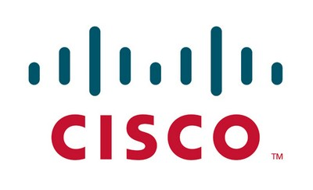
Prognozy ruchu sieciowego CISCO
Cisco Global Cloud Index (GCI)
Cisco Visual Networking Index (VNI)
Wzrost ruchu sieciowego w skali roku jest wyrażany za pomocą wskaźnika CAGR (ang. Compound Annual Growth Rate)

Slide 48
CAGR 23%
30
(x497)
20 (x62)
10 (x8)
5

Slide 49
CAGR 30%
30
(x2619)
20 (x190)
10 (x14)
5

Slide 50
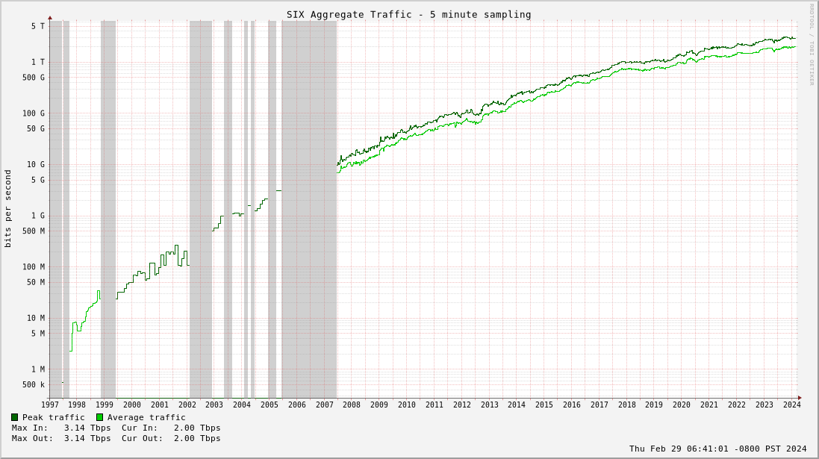
Internet Exchange Point (IXP) Seattle
x 20 in 10 years
CAGR ≈ 35%

Slide 51
Ewolucja sieci optycznych
Obecnie stosowane sieci optyczne wykorzystują technologię WDM z tzw. stałą siatką częstotliwościową (ang. fixed grid)
Ale wraz ze wzrostem ruchu sieciowego, potrzebne będą technologie, które zapewnią większą przepustowość
Możliwe rozwiązania to :
Elastyczne sieci optyczne EON (ang. Elastic Optical Networks) wykorzystujące zmienną siatkę częstotliwościową (ang. flex-grid)
Technologia SDM (ang. Space-Division Multiplexing), czyli elastyczność przestrzenna, np. w jednym włóknie światłowodu jest wiele rdzeni

Slide 52
Elastyczne sieci optyczne
W 2008 roku została zaproponowana przez Jinno et al. architektura Spectrum-Sliced Elastic Optical Path Network (SLICE) umożliwiająca wykorzystanie widma optycznego z większą granulacją niż dla WDM
Na podstawie architektury SLICE została opracowana koncepcja elastycznych sieci optycznych EON
Standard ITU-T „Recommendation G.694.1 (ed. 2.0). Spectral grids for WDM applications: DWDM frequency grid, Feb. 2012” umożliwia wykorzystanie widma optycznego z granulacją 6.25 GHz
Sieci EON umożliwiają zestawienie kanałów optycznych (ang. lightpath) o przepustowości 400 Gb/s, a nawet 1 Tb/s

Slide 53
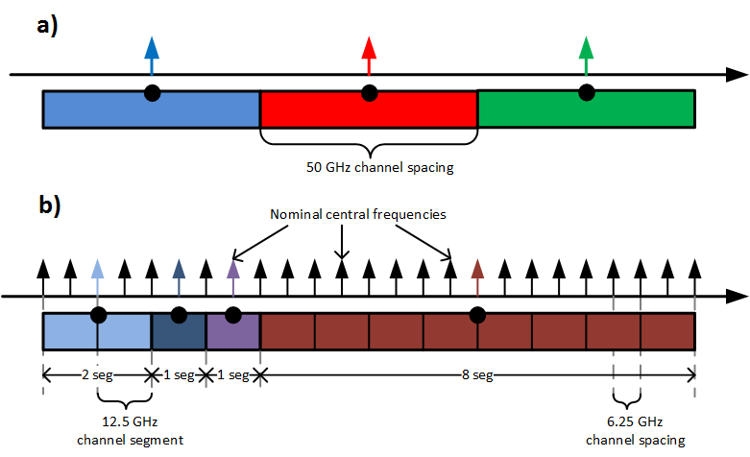
Fixed grid (WDM) vs flex grid (EON)
Fixed grid
Flex grid

Slide 54
Główne zalety sieci EON
Możliwość przesyłania danych z dużymi prędkościami powyżej 100 Gb/s, w tym 400 Gb/s, 1 Tb/s
Zwiększenie pojemność pojedynczego włókna poprzez:
Efektywniejsze wykorzystanie widma optycznego
Wykorzystanie wielu formatów modulacji
Transmisję adaptująca się do odległości
Wdrożenie sieci EON nie wymaga zmiany obecnie używanych światłowodów

Slide 55
WDM
Łącze 1
Łącze 2
Węzeł 1
Węzeł 2
Węzeł 3
Zajęte
Transmisja 1
Transmisja 2

Slide 56
EON
Łącze 1
Łącze 2
Węzeł 1
Węzeł 2
Węzeł 3
Zajęte
Transmisja 1
Transmisja 2

Slide 57
SDM
Fiber bundle – wiele równoległych włókien światłowodu
Multicore fiber – wiele rdzeni w jednym włóknie światłowodu
Multimode fiber – wiele modów w jednym wlóknie

Slide 58
OTN (Optical Transport Network)
OTN jest technologią transportową dla sieci optycznych opracowaną przez ITU
Technologia OTN jest w dużym stopniu następcą technologii SDH/SONET, potrzeba opracowania OTN pojawiła się wraz z rosnących potrzeb użytkowników w zakresie obsługi co raz większych przepływności
OTN wspiera przepływności do 100 Gb/s
Technologia OTN jest nazywana opakowanie cyfrowym (ang. digital wrapper), gdyż zapewnia opakowanie sygnału dowolnej usługi klienckiej (np. dane IP, różne wersje Ethernet) w dodatkowe informacje umożliwiające efektywne przesyłanie danych w sieci optycznej DWDM

Slide 59
Plan wykładu
Wprowadzenie
Struktura sieci rozległych
Węzeł sieci rozległej
Reguły doboru trasy
Protokół MPLS
Inne protokoły sieci WAN
Sieci optyczne
Podsumowanie

Slide 60
Sieci rozległe w Polsce
Pionier – optyczna sieć akademicka o długości ponad 4 tys km łącząca ponad 20 ośrodków akademickich (http://www.pionier.gov.pl/)
TK Telekom w grupie Netia (dawniej Kolpak) (https://www.netia.pl/pl/transport/o-tk-telekom)
Exatel – operator powstał z połączenia operatorów Tel-Energo oraz Telbank (http://www.exatel.pl/)
NASK (Naukowa i Akademicka Sieć Komputerowa ) – pierwszy operator w Polsce dla jednostek naukowych i badawczych (http://www.nask.pl)

Slide 61
Podsumowanie
Rozległe sieci komputerowe zapewniają komunikację między sieciami lokalnymi, indywidualnymi komputerami i zasobami
Metody doboru trasy stosowane w sieciach rozległych powinny zapewniać sieci sprawne działanie zgodnie z wymogami QoS
Podstawowe medium wykorzystywane w sieciach rozległych to światłowód
W wyniku zjawiska konwergencji znika różnica między sieciami przesyłającymi dane i głos
W sieciach rozległych coraz większą popularność zyskują rozwiązania z rodziny Ethernet
Następny wykład: Bezprzewodowe sieci komputerowe

